Slide 1
Кейс №24
Учёт проектных задач и загрузки команды

Slide 2
Цель и содержание проекта
Создать приложение для создания и отслеживания задач команды проекта, установки сроков и анализа нагрузки на участников.

Slide 3
Ресурсы проекта
Приложения:
Godot Engine - движок приложения
Figma - таск менеджер для команды, дизайн приложения
GitHub — синхронизация версий приложения
Прочее:
Форумы и ресурсы по Godot Engine

Slide 4
Список участников команды
Овакимов Александр Михайлович - Project Lead + Аналитик
Давыдов Елисей Александрович - Full Stack (FS-A)
Юферева Анастасия Алексеевна - Full Stack (FS-C)
Галимов Ринат Русланович - Full Stack (FS-B)
Маурус Максим Евгеньевич - Full Stack (FS-B)

Slide 5
Распределение ролей
Овакимов Александр Михайлович - Аналитик, Тим-лид, Помощник разработчиков прототипа
Давыдов Елисей Александрович – Разработчик Прототипа
Юферева Анастасия Алексеевна - Дизайнер, Тестировщик
Галимов Ринат Русланович - Разработчик Прототипа
Маурус Максим Евгеньевич – Разработчик Базы Данных

Slide 6
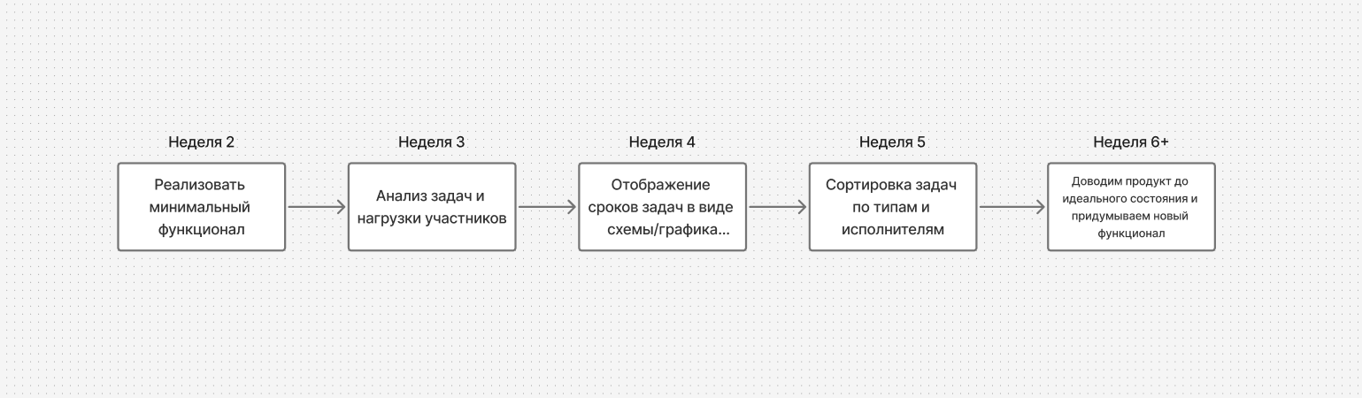
Роад-мап

Slide 7
Сроки Тим Лида и Аналитика
Задача | Описание | Срок
Аналитика и организация проекта, подготовка к презентации прогресса | + помощь разработчикам | 2 неделя
Аналитика и организация проекта, подготовка к презентации прогресса | + помощь разработчикам | 3 неделя
Аналитика и организация проекта, подготовка к презентации прогресса | + помощь разработчикам | 4 неделя
Аналитика и организация проекта, подготовка к презентации прогресса | + помощь разработчикам | 5 неделя

Slide 8
Сроки Разработчика приложения
Задача | Описание | Срок
Создание задачи | Реализовать создание карточки по кнопке с последующим редактированием | 2 неделя
Анализ нагрузки на участников | Подсчет кол-ва задач на человеке с учетом сложности задачи. Сравнение с другими участниками | 3 неделя
Генерация графика | Создание графика исходя из сроков данных задач | 4 неделя
Сортировка задач | Сортировка задач по папкам по сложности, исполнителю, типу т.д. | 5 неделя

Slide 9
Сроки Дизайнера и Тестировщика
Задача | Описание | Срок
Создание базового дизайна | Нарисовать интерфейс для программы (кнопки, фон, ползунки и т.д.) | 2 неделя
Тестирование продукта | Тестирование всего функционала приложения с целью найти ошибки/проблемы | 3 неделя
Доработка дизайна | Доработка дизайна под нововведения продукта + тестирование | 4 неделя
Тестирование продукта | Тестирование всего функционала приложения с целью найти ошибки/проблемы | 5 неделя

Slide 10
Сроки Разработчика базы данных
Задача | Описание | Срок
Создание базы данных | - | 2 неделя
Заполнение базы данных | Сбор информации из Figma | 3 неделя
Заполнение базы данных | Сбор информации из Figma | 4 неделя
Заполнение базы данных | Сбор информации из Figma | 5 неделя

Slide 11
Реестр автоматизируемых процессов
Создание настраиваемого задания
Формирование графика сроков задач
Вычисление загруженности людей
Сортировка задач

Slide 12
Реестр требований к проекту
Сбор информации (сроки, члены команды, типы задач, содержание задач)

